Slide 1
Progress Report
Author :
Cheng-Yuan、Sheng-Yao、Che-Chia
Embedded System Software Design

Slide 2
本次進度: Monitor
  根據第四期計畫書中內容進行開發，以下分別為階段一目標和當前開發進度及優先序。
O: 完成
△:未進行
P: 進行中
階段 | 時間 | 目標
階段一 | 3 month | MARS-922溝通驗證小型STM32F4集成電路控制板 MARS-922 ALC功能驗證 階段5期中報告
目標 | 進度
MARS-922溝通驗證小型STM32F4集成電路控制板 | P
MARS-922 ALC功能驗證 | △
階段4期中報告 | △

Slide 3
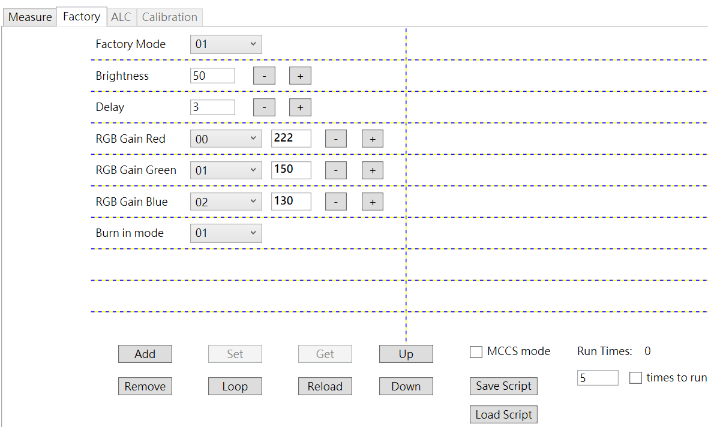
上次進度: Monitor
新增功能: Save/Load Script
  Script新增儲存項目數值

Slide 4
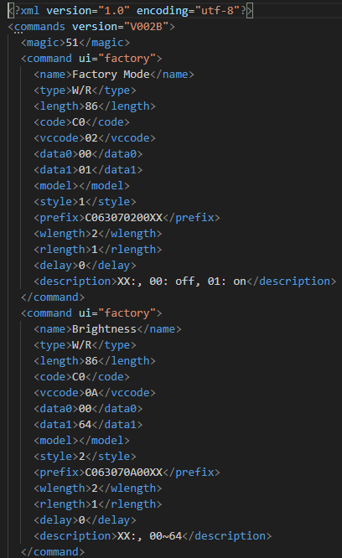
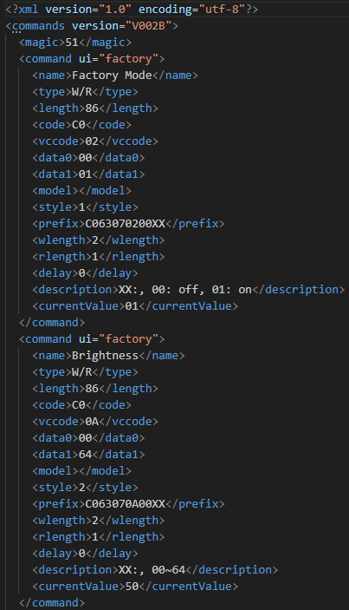
上次進度: Monitor
新增功能: Save/Load Script
  Save/Load 的XML 文件新增一個項目:currentValue

Slide 5
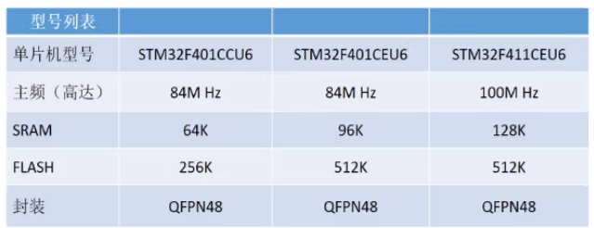
本次進度: Monitor
STM32F11CEU6
  本週目標: 規劃pin 腳、debug mode 、ALC PWM 測試

Slide 6
下次進度: Monitor
  根據第四期計畫書中內容進行開發，以下分別為階段一目標和當前開發進度及優先序。
O: 完成
△:未進行
P: 進行中
階段 | 時間 | 目標
階段一 | 3 month | MARS-922溝通驗證小型STM32F4集成電路控制板 MARS-922 ALC功能驗證 階段5期中報告
目標 | 進度
MARS-922溝通驗證小型STM32F4集成電路控制板 | P
MARS-922 ALC功能驗證 | △
階段4期中報告 | △

Slide 7
上次進度: JS1500 & AI Perf
  根據計畫書中階段一內容進行開發，以下分別為階段一目標和當前開發進度及優先序。
O: 完成
△:未進行
P: 進行中
階段 | 時間 | 目標
階段一 | 4 month | BSP建立 Storage功能建立 USB function功能建立 Wi-Fi 與Bluetooth Ethernet 功能建立 QSFP功能建立 Audio功能建立 TPM2.0功能建立 Front panel功能建立 RTC function功能建立 Capture card 功能建立 Membrane Key功能建立
目標 | 進度
BSP建立 | △
Storage | △
USB function | △
Wi-Fi 與Bluetooth | △
Ethernet | △
QSFP | △

Slide 8
上次進度: JS1500 & AI Perf
  根據計畫書中階段一內容進行開發，以下分別為階段一目標和當前開發進度及優先序。
O: 完成
△:未進行
P: 進行中
階段 | 時間 | 目標
階段一 | 4 month | BSP建立 Storage功能建立 USB function功能建立 Wi-Fi 與Bluetooth Ethernet 功能建立 QSFP功能建立 Audio功能建立 TPM2.0功能建立 Front panel功能建立 RTC function功能建立 Capture card 功能建立 Membrane Key功能建立
目標 | 進度
Audio | △
TPM2.0 | △
Front panel | △
RTC function | △
Capture card | △
Membrane Key | P

Slide 9
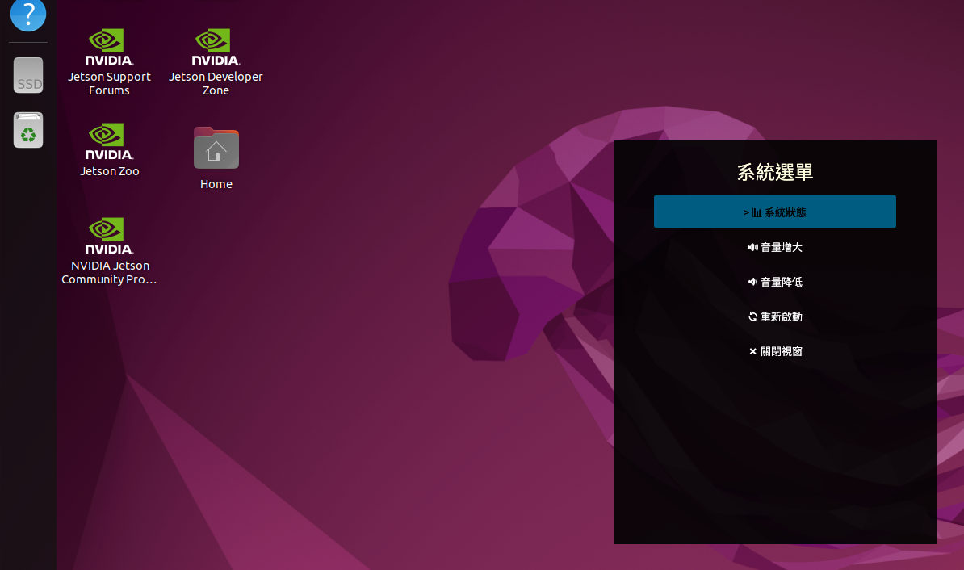
上次進度：OSD
基於eframe的rust overlay
Notes:
我們提供了一個工具 front-keys-tool，讓系統或使用者可以直接操作前面板按鍵的行為，而不需要碰核心程式。
get-count：查詢目前系統有幾顆可用按鍵
get-config：查看每顆按鍵目前的設定
unset：重置所有按鍵設定
Set:
-m：設定按鍵要對應的 Key Code
-s：設定按鍵被按下時要執行的 Script

Slide 10
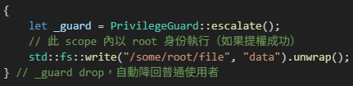
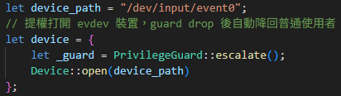
本次進度：OSD
修復了滑鼠無法穿透的錯誤
將按鈕換成背景+label組合，使得無法與滑鼠互動
實作了一個提權用wrapper，用法如下：
  目前用於打開input device直接接收系統事件
  還可在切換觸控時使用(WIP)
新增了config loader
Notes:
我們提供了一個工具 front-keys-tool，讓系統或使用者可以直接操作前面板按鍵的行為，而不需要碰核心程式。
get-count：查詢目前系統有幾顆可用按鍵
get-config：查看每顆按鍵目前的設定
unset：重置所有按鍵設定
Set:
-m：設定按鍵要對應的 Key Code
-s：設定按鍵被按下時要執行的 Script

Slide 11
下次進度: JS1500 & AI Perf
  根據計畫書中階段一內容進行開發，以下分別為階段一目標和當前開發進度及優先序。
O: 完成
△:未進行
P: 進行中
階段 | 時間 | 目標
階段一 | 4 month | BSP建立 Storage功能建立 USB function功能建立 Wi-Fi 與Bluetooth Ethernet 功能建立 QSFP功能建立 Audio功能建立 TPM2.0功能建立 Front panel功能建立 RTC function功能建立 Capture card 功能建立 Membrane Key功能建立
目標 | 進度
BSP建立 | △
Storage | △
USB function | △
Wi-Fi 與Bluetooth | △
Ethernet | △
QSFP | △

Slide 12
下次進度: JS1500 & AI Perf
  根據計畫書中階段一內容進行開發，以下分別為階段一目標和當前開發進度及優先序。
O: 完成
△:未進行
P: 進行中
階段 | 時間 | 目標
階段一 | 4 month | BSP建立 Storage功能建立 USB function功能建立 Wi-Fi 與Bluetooth Ethernet 功能建立 QSFP功能建立 Audio功能建立 TPM2.0功能建立 Front panel功能建立 RTC function功能建立 Capture card 功能建立 Membrane Key功能建立
目標 | 進度
Audio | △
TPM2.0 | △
Front panel | △
RTC function | △
Capture card | △
Membrane Key | P

Slide 13




